Slide 1
Проект
«Лаборатория городского развития»
новое образовательное пространство
на базе Всероссийского Детского Цента «Смена»

Slide 2
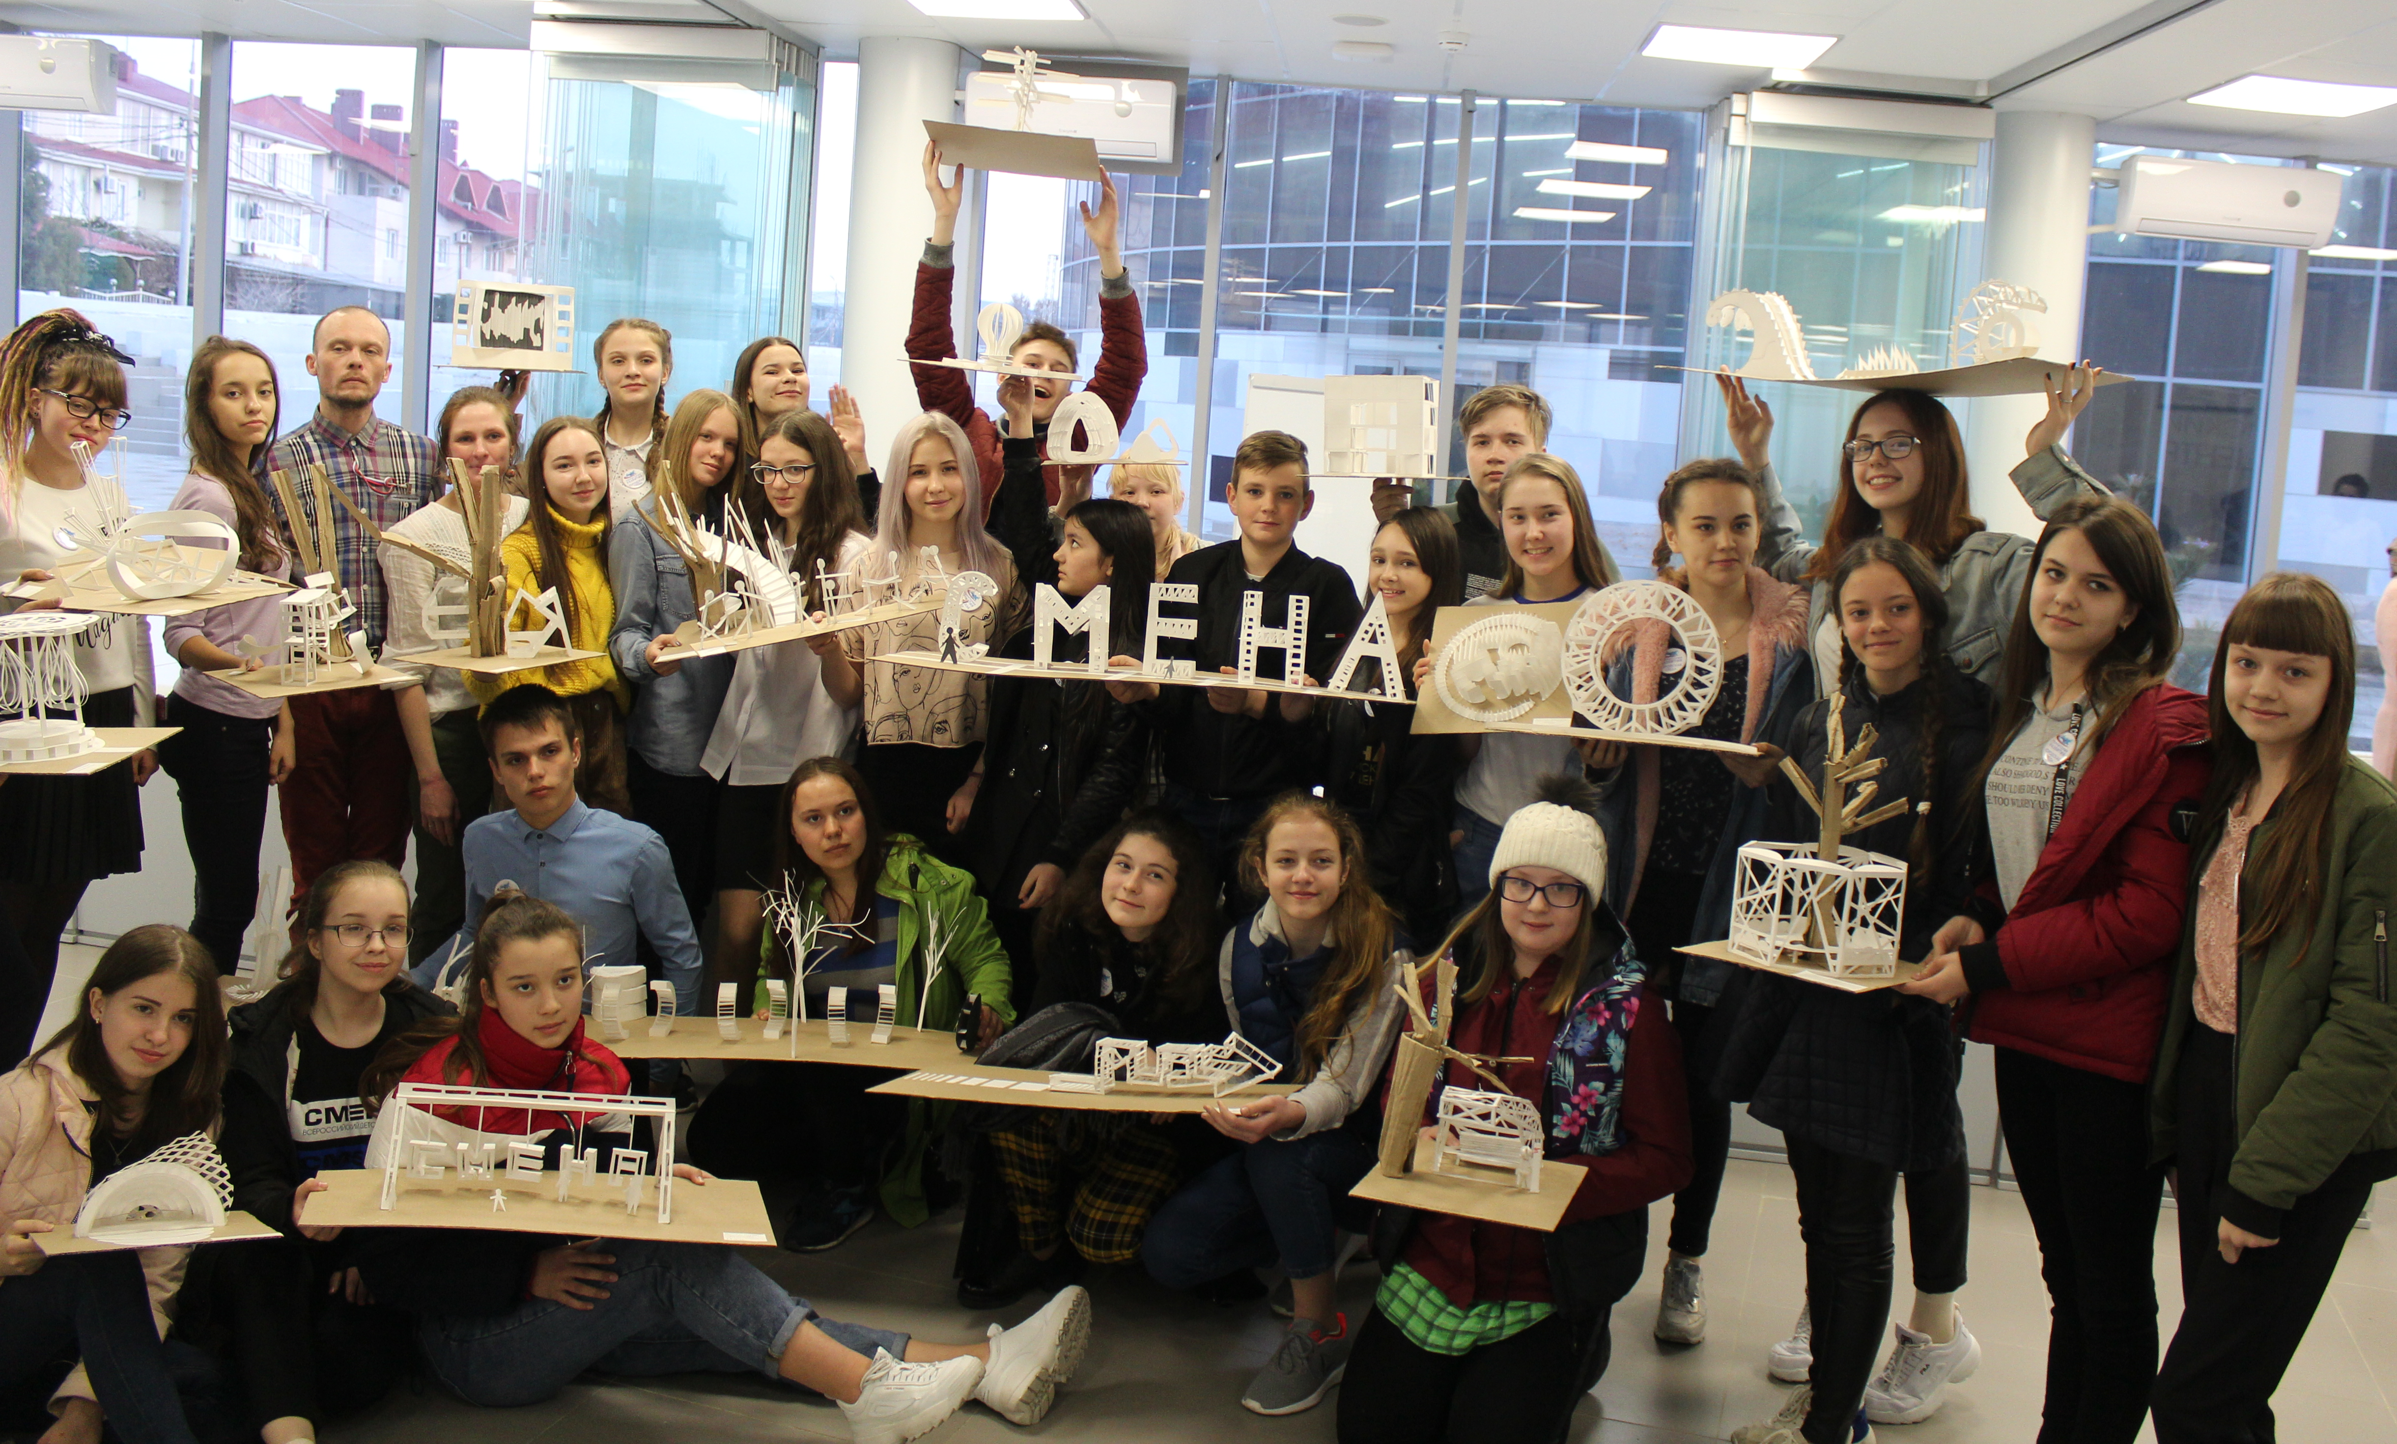
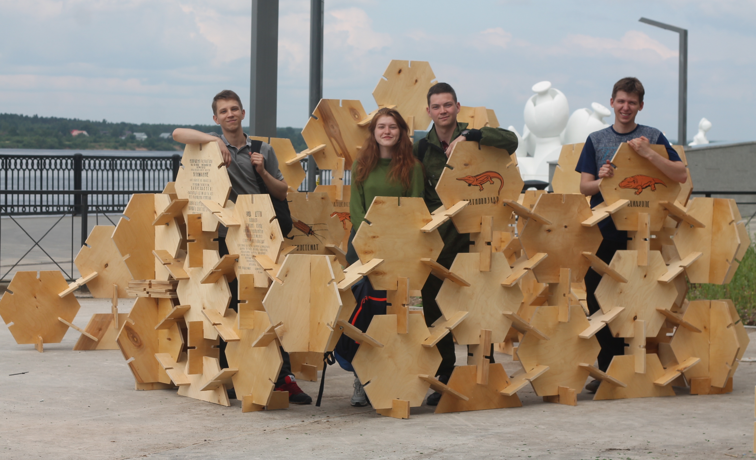
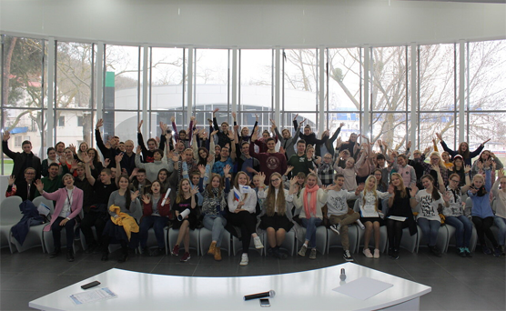
Наш опы т работы с подростками из разных регионов РФ показал, что у школьников есть большой интерес к профессиями архитектора и градостроителя, но нет возможности попробовать себя в этой профессии и узнать о ней больше, так как в большинстве городов нет профильных школ и студий. .
Программа «Городская среда –территория развития ВДЦ «Смена» 2017, 2018.
Более 350 участников.
Проект «Улица Детства».
Республика Крым, Чукотский АО, Новгородская область, Пермский край.
Более 2500 участников.
Программа «Городская среда –территория развития МДЦ «Артек» 2014, 2018.
Более 250 участников.

Slide 3
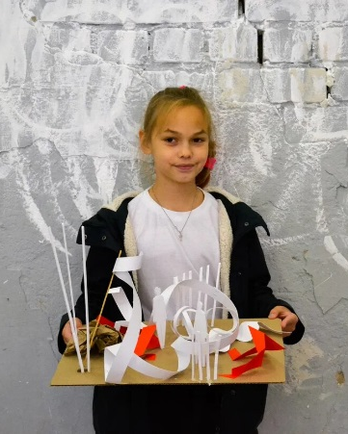
Цель проекта - на базе ВДЦ «Смена» создать новое образовательное пространство - уникальное место, где будут встречаться талантливые ребята, представители ВУЗов и профессиональных сообществ, где совместными усилиями молодежи и опытных профессионалов будут решаться проблемы развития городов России.
Участники лаборатории смогут пробовать себя в роли архитектора, дизайнера городской среды, градостроителя и разработают проекты для своего города, которые в дальнейшем реализуют на своей территории.

Slide 4
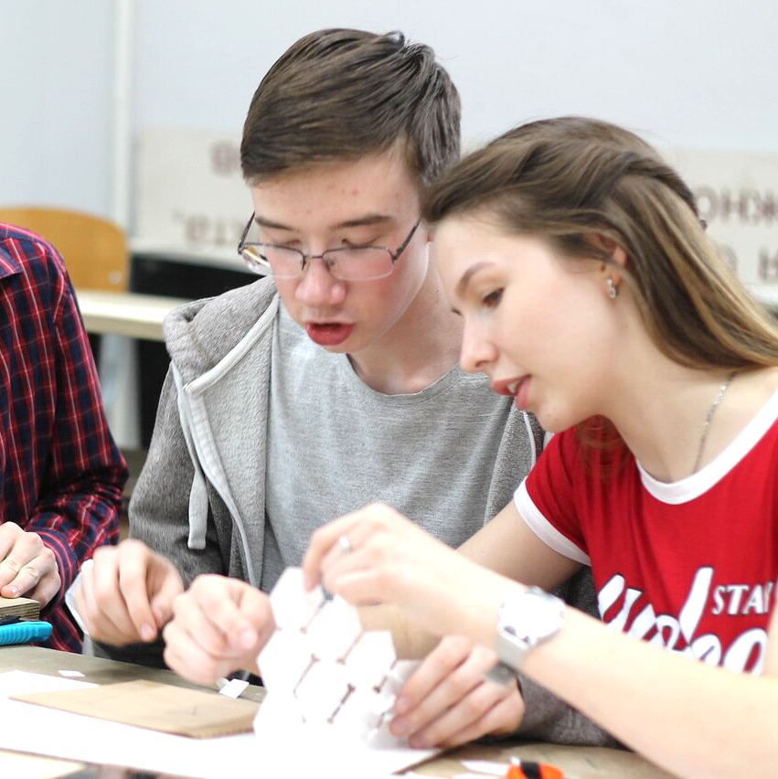
Задачи проекта
Проведение практико-ориентированных образовательных программ по темам: «Архитектура»,
«Градостроительство»,
«Дизайн городской среды»,
«Ландшафтная архитектура»,
«3д-моделирование в архитектуре»
Разработка учебного курса: «Обучение молодых граждан участию в городском планировании и развитии территорий»
Создание архитектурного павильона-мастерской для работы Лаборатории
Подведение итогов проекта, выставка работ, презентация проектов.

Slide 5
Проект
«Лаборатория городского развития»
АКТУАЛЬНОСТЬ ПРОЕКТА
ИННОВАЦИОННОСТЬ ПРОЕКТА
Знакомство детей и подростков с профессиями архитектора и градостроителя, развитие профессиональных навыков и личностных компетенций
Сочетание теоретических знаний и
практического опыта:
Интерактивные мероприятия
Изготовление архитектурных конструкций
Участие в проекте – от идеи до реализации
Профессиональная ориентация и подготовка детей к выбору профессии
Необходимость создания условий для вовлечения молодых граждан в процессы формирования комфортной городской среды

Slide 6
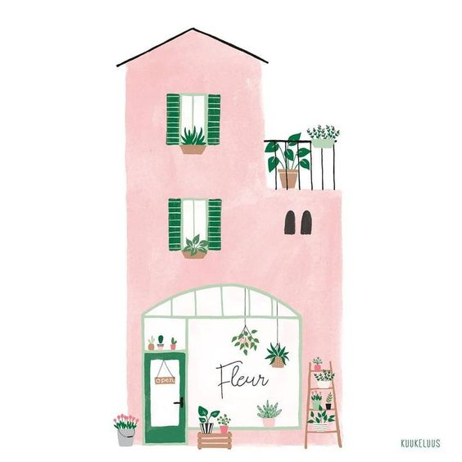
Проект
«Лаборатория городского развития»
СОДЕРЖАНИЕ РАБОТЫ ПО ПРОЕКТУ
ПРОВЕДЕНИЕ КОНКУРСА «ИДЕИ ПРЕОБРАЖАЮЩИЕ ГОРОДА»
ОТБОР УЧАСТНИКОВ
ВЫБОР ЛУЧШЕГО ПРОЕКТА ПАВИЛЬОНА-МАСТЕРСКОЙ
1 ЭТАП
2 ЭТАП
ПОДГОТОВКА МЕТОДИЧЕСКИХ МАТЕРИАЛОВ
ПРОВЕДЕНИЕ РЯДА МЕРОПРИЯТИЙ (КРУГЛЫЕ СТОЛЫ, СОВЕЩАНИЯ)
3 ЭТАП
СТРОИТЕЛЬСТВО ПАВИЛЬОНА - ТВОРЧЕСКОЙ МАСТЕРСКОЙ
4 ЭТАП
РЕАЛИЗАЦИЯ ОБРАЗОВАТЕЛЬНОЙ ПРОГРАММЫ ДЛЯ 160 ЧЕЛОВЕК
5 ЭТАП
ПОДВЕДЕНИЕ ИТОГОВ

Slide 7
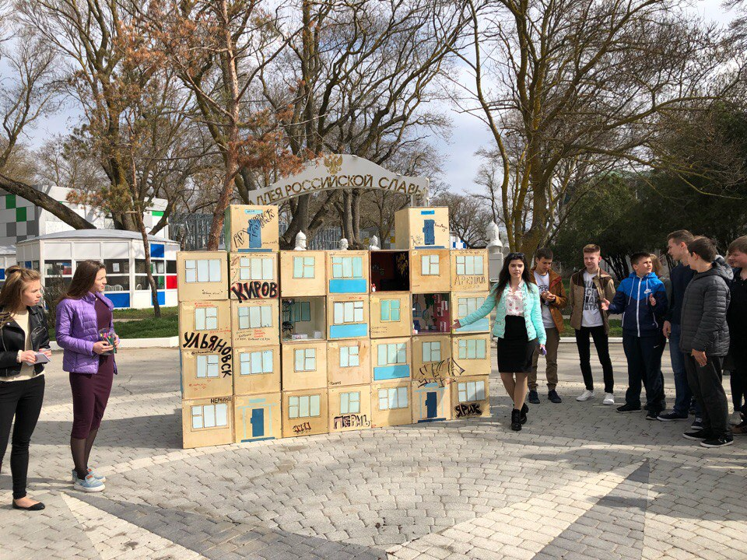
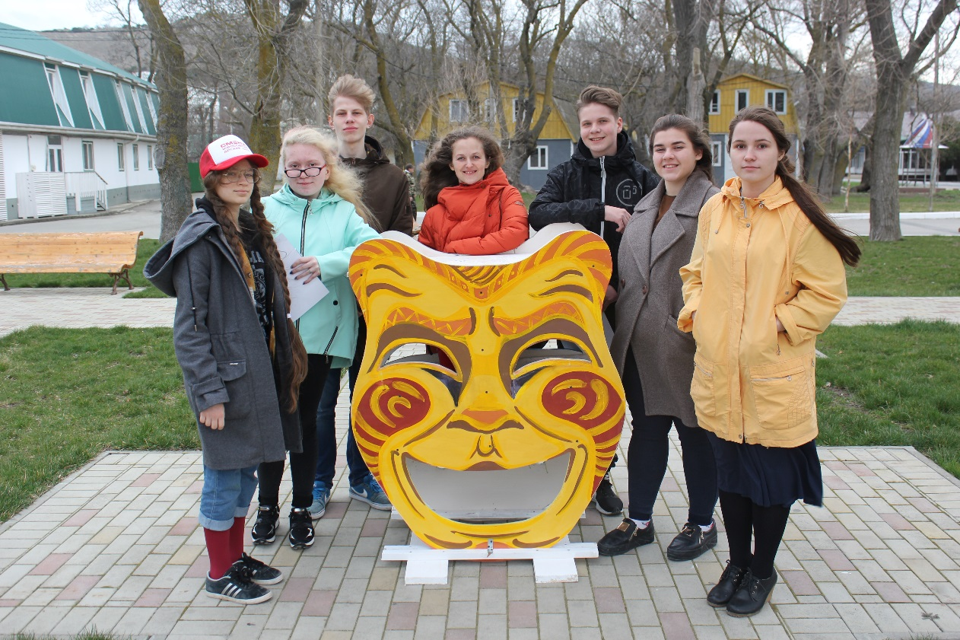
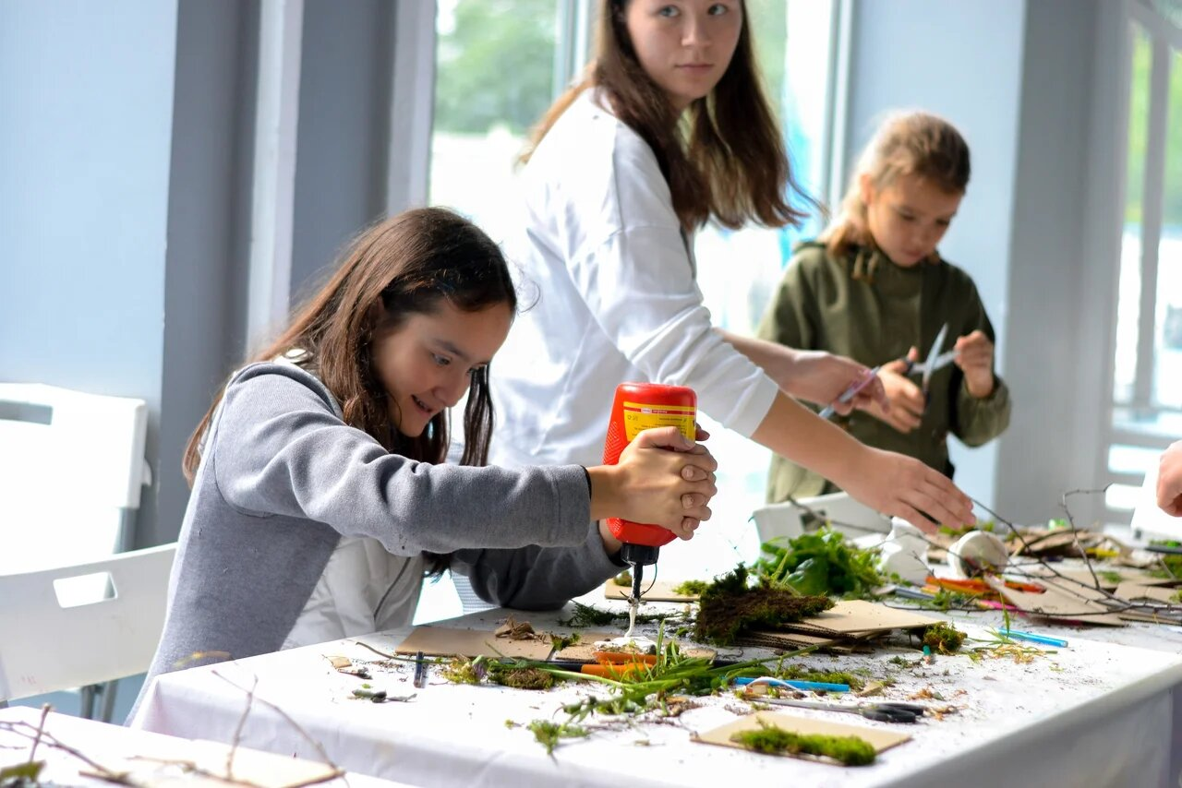
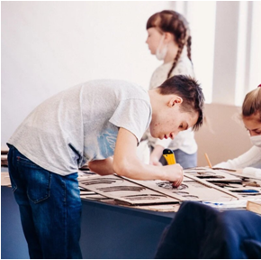
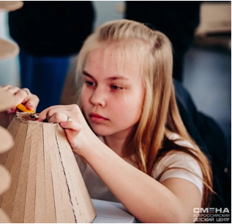
Проект
«Лаборатория городского развития»
Целевая аудитория -
талантливые дети и подростки 12-17 лет,
интересующиеся архитектурой, развитием городов

Slide 8
Проект
«Лаборатория городского развития»
РЕЗУЛЬТАТЫ ПРОЕКТА
Дети, заинтересованные в профессии,
получат новые знания и опыт в реализации проектов
Будет создан и апробирован новый учебный курс:
«Обучение молодых граждан участию в городском планировании и развитии территорий»
Будет построен павильон - мастерская для проектных занятий

Slide 9
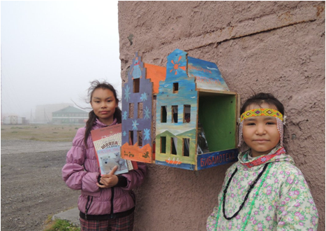
Реализованный опыт
образовательных проектов
Проект «Улица Детства»
Крым, Чукотский АО,
Новгородская область, Пермский край
Более 2500 участников
Программа «Городская среда –территория развития»
ВДЦ «Смена» 2017, 2018 год.
Более 300 участников
Программа «Городская среда –территория развития»
МДЦ «Артек» 2014, 2018 год.
Более 250 участников
Реализовано более 200 проектов
для школьников по направлениям
«Архитектура» и «Градостроительство»

Slide 10
ПРОЕКТ
«ЛАБОРАТОРИЯ ГОРОДСКОГО РАЗВИТИЯ»
КОМАНДА:
Руководитель проекта – Асафова Валерия
Координатор проекта – Федорова Анна
Руководитель образовательного направления «Градостроительство" – Муратов Сергей
Руководитель образовательного направления «Архитектура" – Баданова Анна
Руководитель направления "Урбанистика" – Морозова Надежда
Педагог – Аликина Елена

Slide 11
ПАРТНЕРЫ ПРОЕКТА

